Slide 1
Мастер-класс для родителей «Театральные игры»
Муниципальное дошкольное
образовательное учреждение детский сад № 16 «Ягодка» ЯМР
Подготовила: педагог-психолог
Бахтина Ольга Александровна

Slide 2
Цель: расширять знания родителей о театральных играх, показывать целесообразность их использования в процессе развития эмоциональной сферы дошкольников.

Slide 3
- создать благоприятную психологическую атмосферу в процессе совместной деятельности с участием взрослых, позволяющую участникам познакомиться с методами работы ДОУ; - привлечь родителей к активному участию в играх и упражнениях по развитию эмоциональной сферы: мимики, жестов, интонационной выразительности; .
Задачи:

Slide 4
«Обучающий мастер-класс»

Slide 5
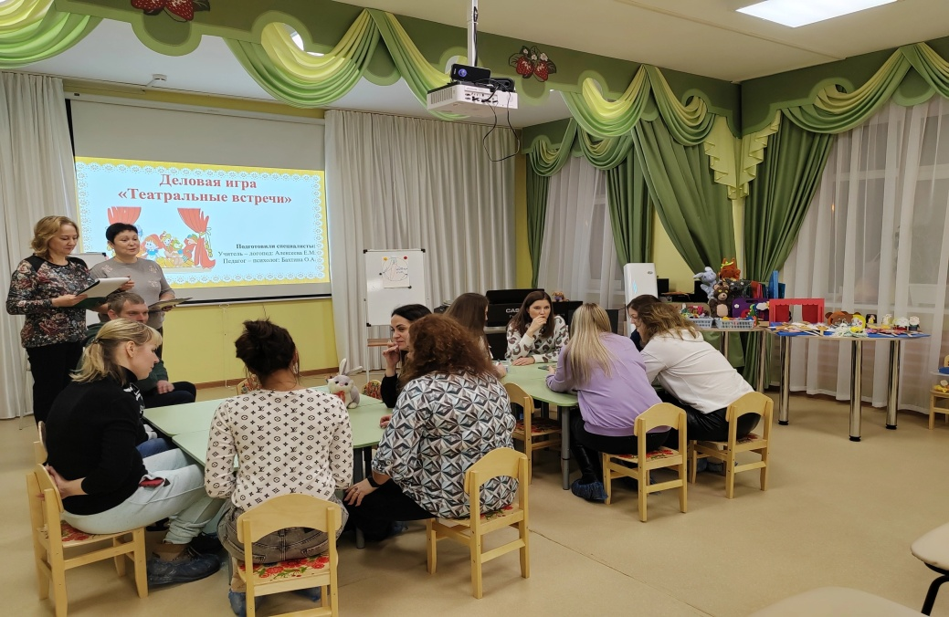
«Активное участие в играх и упражнениях»

Slide 6
Овладение выразительными движениями и формирование положительного образа своего тела в движении

Slide 7
Овладение разными способами невербальных коммуникаций

Slide 8
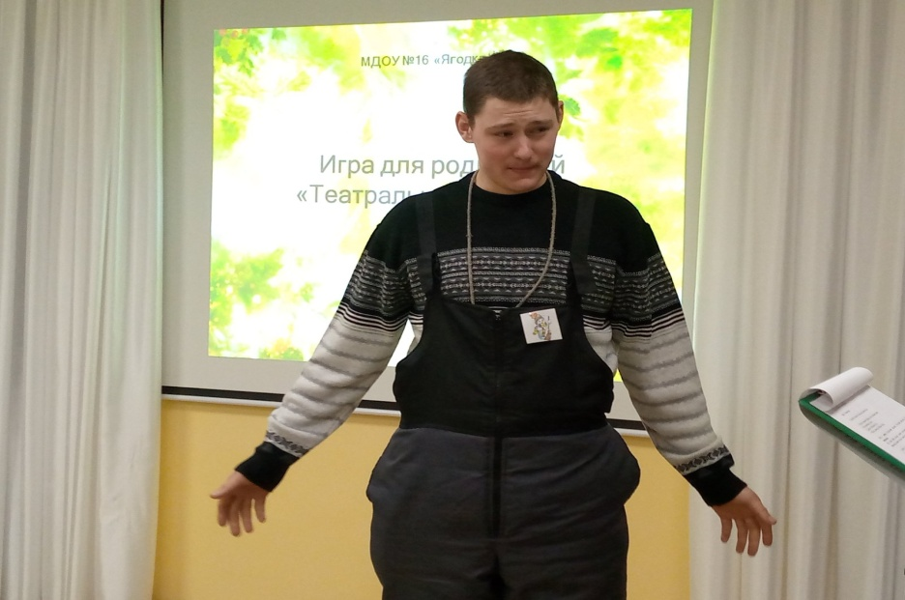
«Обучение подражанию, имитации»

Slide 9
- понимают свои эмоциональные состояния и состояния окружающих людей; - имеют представления о различных способах выражения и передачи эмоциональных состояний; - умеют передавать свое эмоциональное состояние в мимике, жестах и словесно; - овладевают умением принимать участие в коллективных делах; - относиться уважительно к окружающим людям. .
Выводы:

Slide 10
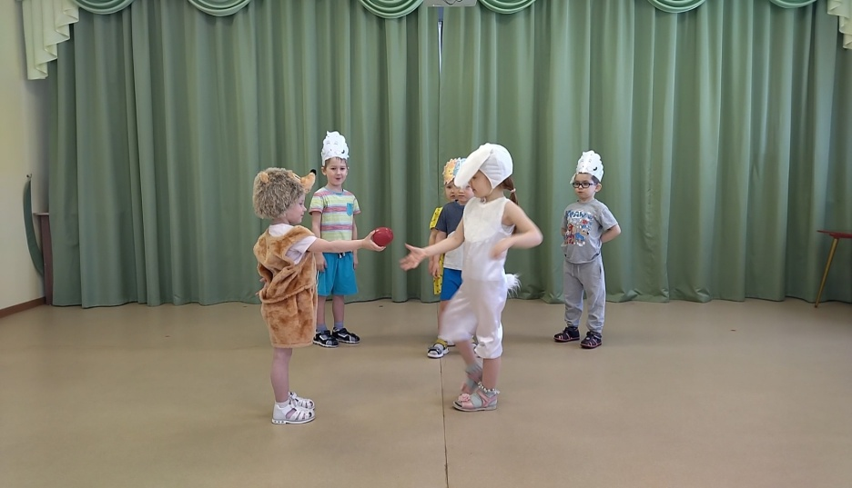
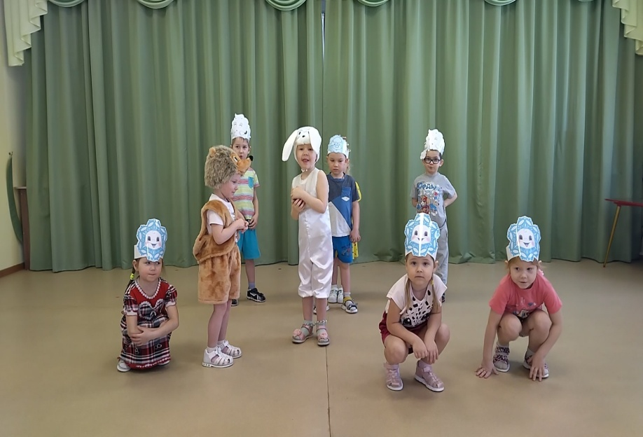
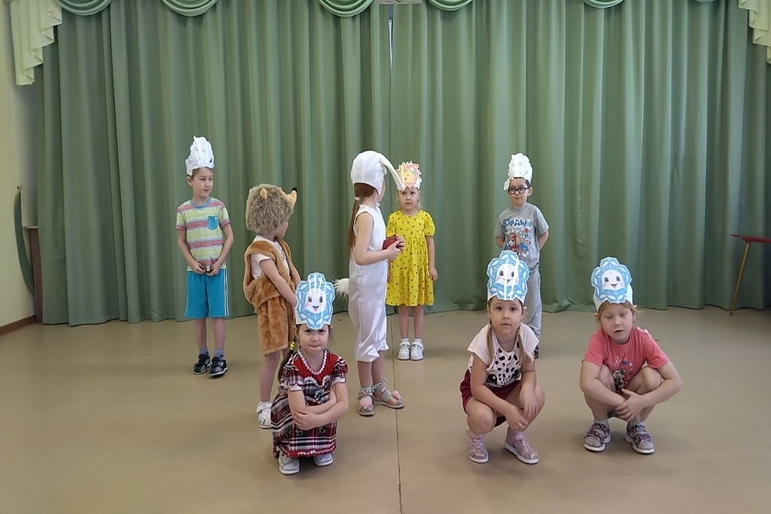
«Сказка – пантомима, с использованием мимики, жестов, пластики тела «Однажды в лесу»»

Slide 11
Спасибо за внимание!

